Slide 1


Project-C-Batterij-testsysteem
Sprint 1
Adam Grunwald, Abhaypartap Singh Gill, RIO BALak, Jelle van Gladbach, fatih karagoz

Slide 2
Inhoudsopgave
- Wat hebben we de afgelopen week onderzocht?
- Nieuwe afspraken met de opdrachtgever
- Retrospective
- Wat is onze plan voor de volgende sprint
- Vragen

Slide 3
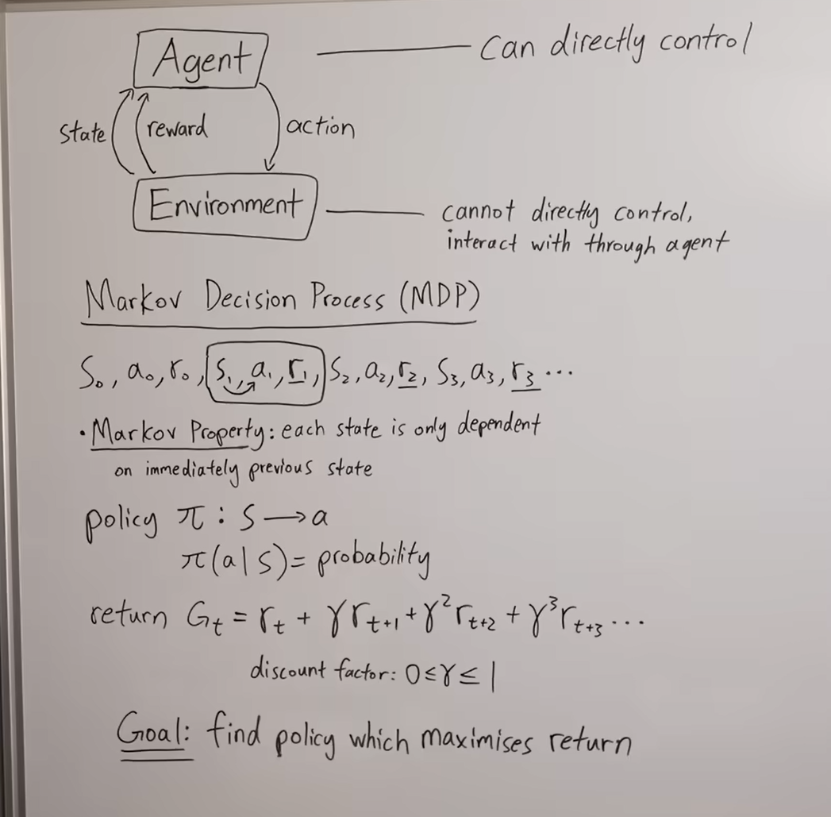
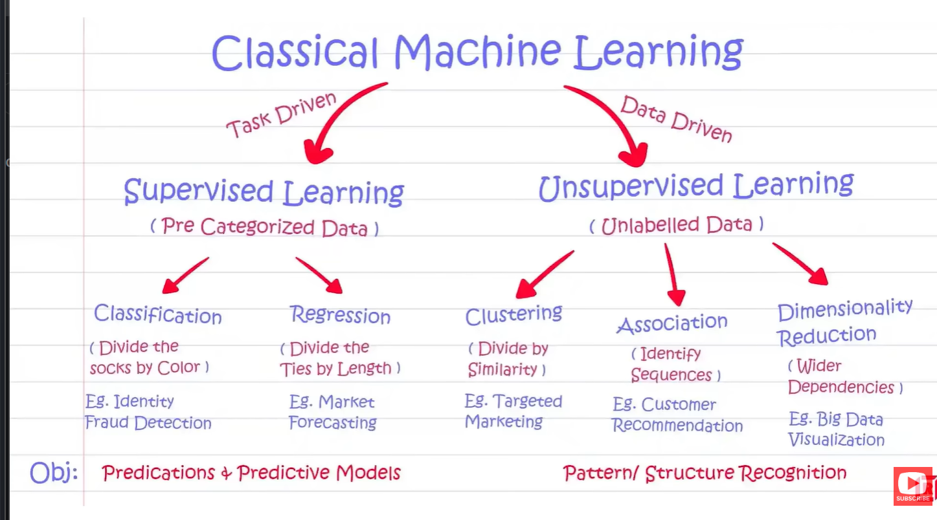
WAT HEBBEN WE DE AFGELOPEN WEEK ONDERZOCHT?
- Machine Learning
- Virtual environment

Slide 4
Wat hebben we de afgelopen week onderzocht?
Problemen van vorige het groepje
API onbeveiligd
Check of iemand wel bij data mag

Slide 5
Nieuwe afspraken met de opdrachtgever
- Digital Twin
- Reinforcement Learning

Slide 6
Retrospective
- Samenwerking ging goed
- Doelen voor de afgelopen week merendeels behaald
- Communicatie was goed

Slide 7
Wat is onze plan voor de volgende sprint
- Beginnen met programmeren van een virtual environment
- Een begin maken aan het veiliger maken van het systeem
- Machine learning verder onderzoeken, starten met het programmeren.

Slide 8

Vragen?
Tips en tops

